Slide 1
A scuola di Coding
Percorso di Coding PARTE SECONDA
Animatore Digitale
Anna Battipaglia

Slide 2
Unità 2
CODE.ORG è un’organizzazione internazionale, originata in America con lo scopo di diffondere il CODING inteso come programmazione e come sviluppo del pensiero computazionale

Slide 3
INIZIA AD APPRENDERE

Slide 4
La piattaforma ci propone subito dei videogiochi

Slide 5
Noi faremo esperienza di CODING proprio giocando a dei videogiochi

Slide 6
Inizieremo questo percorso partendo dal «Labirinto classico»

Slide 10
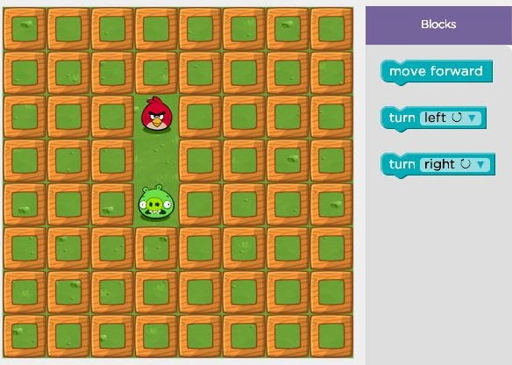

Slide 12
CIAO!

